Slide 1
Smarty 开发环境配置
Robin
wang_haibing-robin@vanceinfo.com

Slide 2
说明
完成本培训所需的两个最基本的程序已经随本PPT附带，大家在看后面文档中的下载提示时无需下载。
两个文件分别为xampp-win32-1.7.3.exe和npp.5.6.7.Installer.exe。

Slide 3
配置开发环境
XAMPP 支持: Windows, Linux, Mac
官方网站地址:
http://www.apachefriends.org/en/xampp.html
直接下载地址： http://downloads.sourceforge.net/project/xampp/XAMPP%20Windows/1.7.3/xampp-win32-1.7.3.exe?r=&ts=1287026693&use_mirror=cdnetworks-kr-2
推荐浏览器：Firefox，安装Firebug插件

Slide 4
Install XAMPP（1）
Windows xp 系统:
  注意如果系统已经安装过apache，mysql等服务，请将相应的服务停止，否则可能会引起冲突。
  下载XAMPP（约51M）之后，双击安装，建议所有选项都以默认值进行安装。
  安装完毕，在桌面有一个XAMPP Control Panel 快捷键，双击启动XAMPP Control Panel Application。

Slide 5
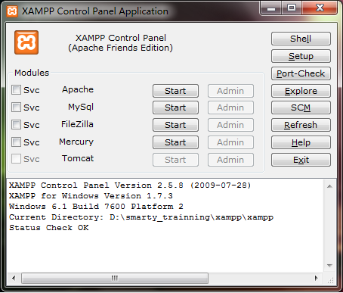
Install XAMPP（2）

Slide 6
Install XAMPP（3）
分别点击Apache和Mysql之后的start按钮。
如果启动正常，分别点击Admin按，在弹出的浏览器中，分别会打开http://localhost/xampp/和http://localhost/phpmyadmin/ 两个页面
  如果启动失败，并且原因是由于端口冲突造成的，请检查本机是否安装过IIS服务器或者其他Web服务器，或者之前安装过Mysql数据。如果是，请停止相应的服务，然后再重试。

Slide 7
确认Smarty开发环境
  进入XAMPP安装目录，找到其下的文件夹htdocs，在该文件夹中建立新文件夹，命名为training，进入该文件夹，将随本PPT携带的文件夹envtest拷贝到其中。
访问http://localhost/training/envtest/phpinfo.php和http://localhost/training/envtest/hello.php
观察输出结果是否与下面两图接近。如果正常则环境配置正确。

Slide 8
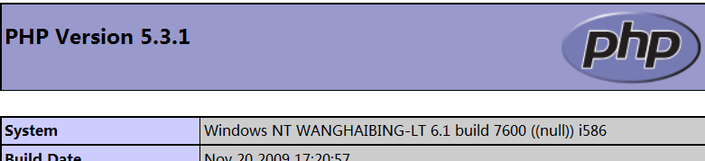
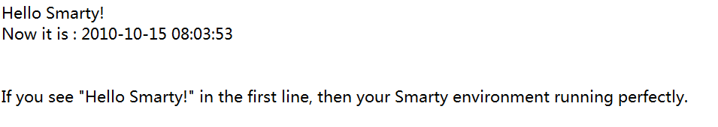
环境安装成功的界面

Slide 9
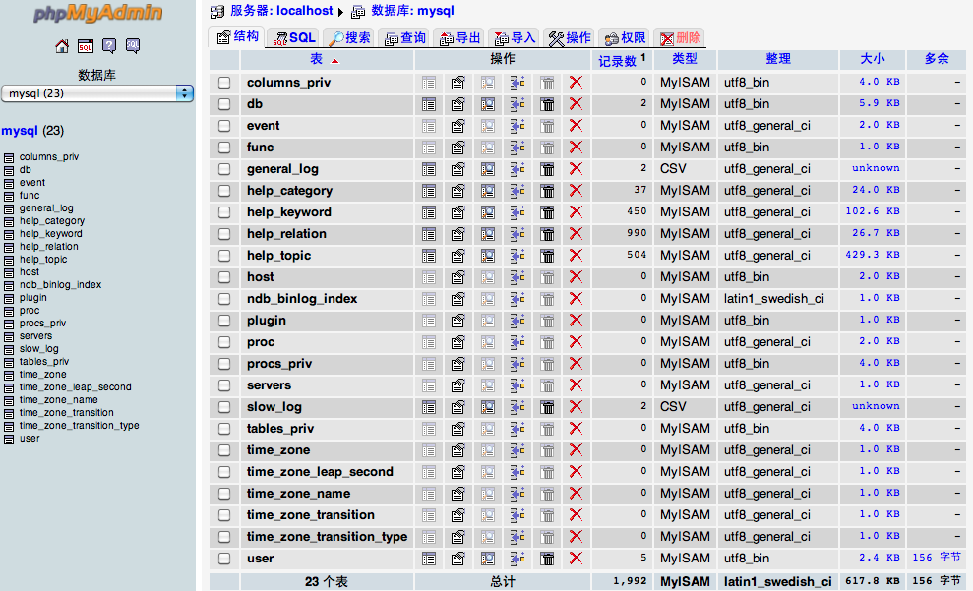
管理Mysql
使用 phpMyAdmin
http://localhost/phpmyadmin

Slide 10
程序开发IDE
PHP Eclipse
Aptana
Zend Studio
其他编辑软件, 支持代码高亮
  Notepad++, Editplus, Dreamweaver
  Vim
  本培训课程使用Notepad++，下载地址：
  http://sourceforge.net/projects/notepad-plus/files/notepad%2B%2B%20releases%20binary/npp%205.8.2%20bin/npp.5.8.2.Installer.exe/download

Slide 11

Question?

